Slide 1

TEMPLATE DE APRESENTAÇÃO ORAL
Por: Luiza Picollo

Slide 2
Título da Apresentação
  Nome do autor
  Formação | Departamento | Centro
Você pode inserir sua logo aqui

Slide 3
Título do texto
  Use este espaço para escrever o seu texto;
  Tempo máximo de apresentação: 8 minutos.

Slide 4
Título do texto
Subtítulo
Subtítulo 1
  Item 1
  Sub-item 1
  Sub-item 2
  Item 2
  Subtítulo 2
  Item 1
  Item 2

Slide 5
Título do texto
Exemplo de como pode-se utilizar imagem e texto no mesmo slide.
Evite diminuir o tamanho da fonte. Crie novos slides, se necessário.
Use esse espaço para escrever.
Legenda da imagem

Slide 6
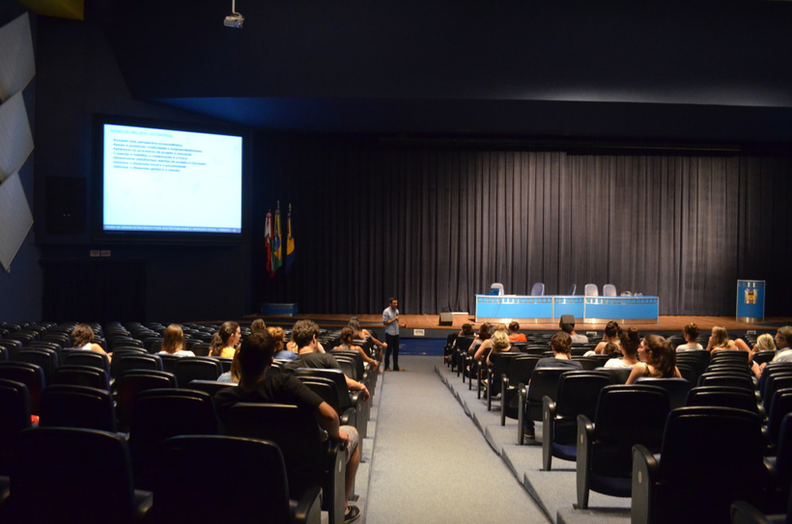
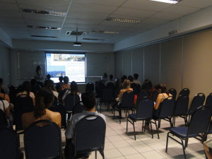
Título do slide com texto e duas imagens
  Exemplo de slide no qual pode-se inserir duas imagens e texto.
Legenda da imagem
Legenda da imagem

Slide 7
Título do slide
Legenda da imagem

Slide 8
Referências
  Seguir as normas da ABNT.

Slide 9


Contato
E-mail: seunome@email.com
Telefone: (xx) xxxx-xxxx
Site: www.site.com.br
Você pode inserir aqui sua logo, imagem do grupo de pesquisa, laboratório, empresa.
Realização:
Apoio:
ProPG UFSC

